Slide 1
Halogeny
Vypracovala: Mgr. Miroslava Komárová

Slide 2
EU V-2 Ch8 Miroslava Komárová ZŠ Zákupy
Název: Halogeny
Cíl: seznámení se s učivem o halogenech
Čas: 25 - 30 minut
Pomůcky: interaktivní tabule

Slide 3
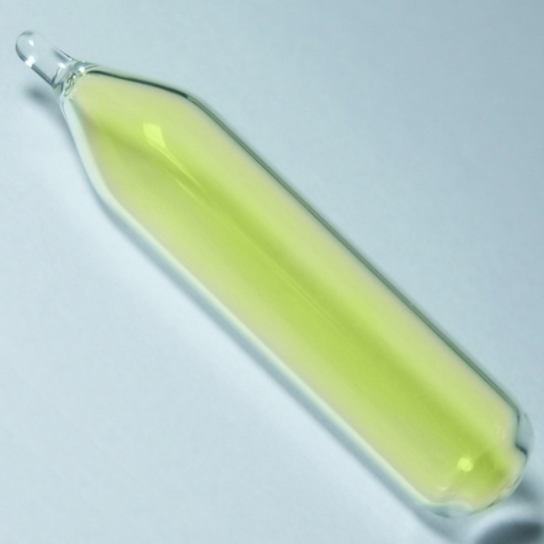
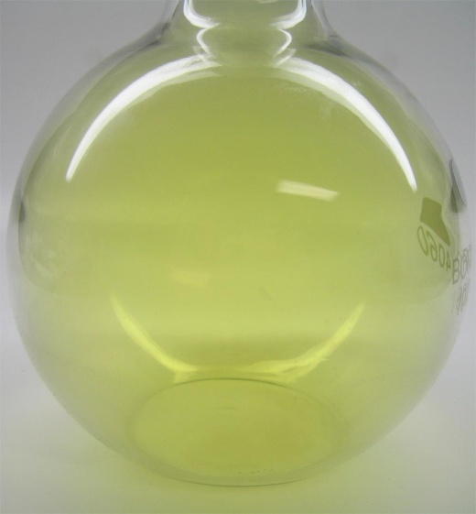
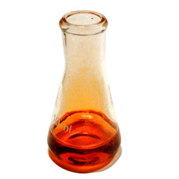
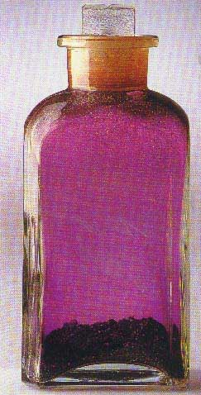
Které to jsou?
Fluor F
Chlor Cl
Brom Br
Jód I
Notes:
Obrázky: http://jumk.de/mein-pse/fluor.php
http://www.oskole.sk/pages/printpage.php?clanok=4572
http://www.ua.all.biz/cs/g705402/
http://chemickeprvky.euweb.cz/halogeny.htm

Slide 4
Vlastnosti
Prvky VII.A skupiny
7 valenčních elektronů
Velmi reaktivní
Tvoří dvouatomové molekuly
Podobně zapáchají
Jsou jedovaté
Velmi ochotně se slučují s mnohými prvky i sloučeninami

Slide 5
Vybrané vlastnosti
Prvek | Molekula | Skupenství | Teplota tání (°C) | Teplota varu (°C) | Barva par
Fluor | F₂ | plynné | -220°C | -188 | nažloutlá
Chlor | Cl₂ | plynné | -101 | -35 | žlutozelená
Brom | Br₂ | kapalné | -7 | 55 | hnědá
Jód | I₂ | pevné | 114 | 185 | fialová

Slide 6
Použití
Fluor – výroba zubních past a teflonu (plast)
Chlor – dezinfekce vody, čistící prostředky, výroba plastů a kyseliny chlorovodíkové
Brom – výroba léčiv (Bromhexin) a halogenových žárovek
Jód – dezinfekce ran (jodová tinktura)

